Slide 1






INGENIERÍA CIVIL EN INFORMÁTICA

Slide 2

ARICA - CHILE

Slide 3


Diagrama de secuencia
Un diagrama de secuencia es un tipo de diagrama UML que muestra cómo los objetos interactúan entre sí a lo largo del tiempo para llevar a cabo un proceso o un caso de uso específico.
Notes:
Sugerencia: Reemplazar con temas y subtemas

Slide 4
¿Para qué se usa?
Para visualizar la secuencia de mensajes (llamadas de métodos, respuestas, etc.) entre objetos o componentes.
Para detallar el flujo de ejecución paso a paso de un escenario.
Para entender el comportamiento dinámico del sistema.
Notes:
Sugerencia: Reemplazar con temas y subtemas

Slide 5
Elementos principales
Elemento | Descripción
Actores / Objetos | Entidades que participan (usuario, sistema, clases, etc.)
Líneas de vida | Línea vertical que representa la existencia del objeto durante la interacción
Mensajes | Flechas que indican llamadas a métodos o respuestas entre objetos
Bloques de activación | Rectángulos delgados sobre la línea de vida que indican cuándo un objeto está activo
Tiempo | Fluye de arriba hacia abajo
Notes:
Sugerencia: Reemplazar con temas y subtemas

Slide 6
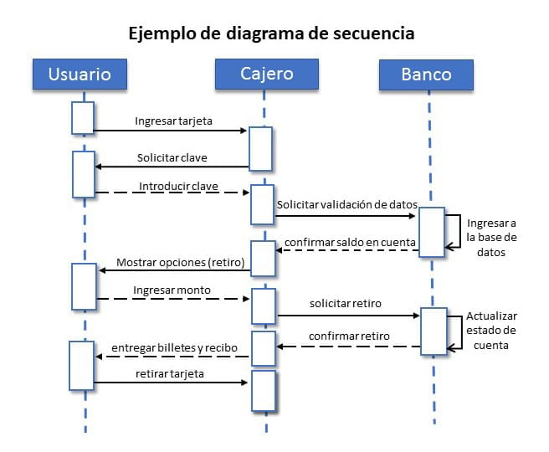
Notes:
Sugerencia: Reemplazar con temas y subtemas

Slide 7
CU-03 | Buscar libro
Descripción | Sistema deberá permitir al usuario pueda buscar libros por título, autor o categoría, según se describe en el siguiente caso de uso:
Precondición | El usuario debe estar logueado en el sistema Seleccionar una opción “titulo”, “autor” o “categoría”
Secuencia Normal | Paso | Acción | Acción
 | 1 | El usuario ingresa un texto de búsqueda | Sistema: Despliega niveles
 | 2 | El usuario debe presionar el botón buscar
 | 3 | El sistema valida que se haya ingresado al menos un texto de búsqueda. | Selecciona Nivel Universidad
 | 4 | El sistema consulta la base de datos según el texto ingresado
 | 5 | El sistema devuelve el resultado de la consulta al usuario
Postcondición | Al término del proceso el sistema cargará los datos de libros obtenidos y los mostrará en una tabla al usuario
Excepciones | Paso |  | Acción
 | 3 |  | En caso de haber ingresado texto al campo de búsqueda, debe mostrar un mensaje de error al usuario.
Comentarios
Historial: | Analista |  | Fecha
 | Nombre del analista |  | 02/05/2025

Slide 8
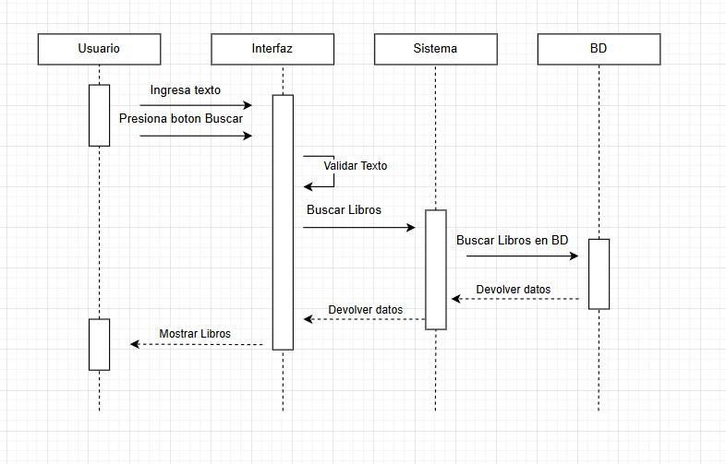

Slide 9
Actividad
Crear el diagrama de secuencia para cada requerimiento.

Slide 10


ARICA - CHILE

